Slide 1
L’expression de la cause
Révision

Slide 2
Cause, conséquence, but
L’expression de la cause indique la raison ou l’explication d’une action, d’un fait.
  Il a été élu parce qu’il a fait une bonne campagne électorale
Si on inverse les termes, la principale devient la conséquence.
  Il a fait une bonne campagne électorale, donc il a été élu.
Si on y ajoute l’intentionalité, on obtient un but.
  Il a fait une bonne campagne électorale pour être élu.

Slide 3
Le lien de causalité
Certains mots (conjonctions, prépositions, adverbes, locutions) ont un sens causal et introduisent des propositions ou des compléments circonstanciels de cause.
Mais le lien de causalité peut s’établir :
par la simple juxtaposition
  Il est très content, il vient de trouver un boulot.
par une idée d’antériorité
  Quand le docteur a été appelé pour une urgence, il s’est levé de table au milieu du dîner et il est parti.
par une relative
  Elle a vendu sa voiture qu’elle n’utilisait plus.

Slide 4
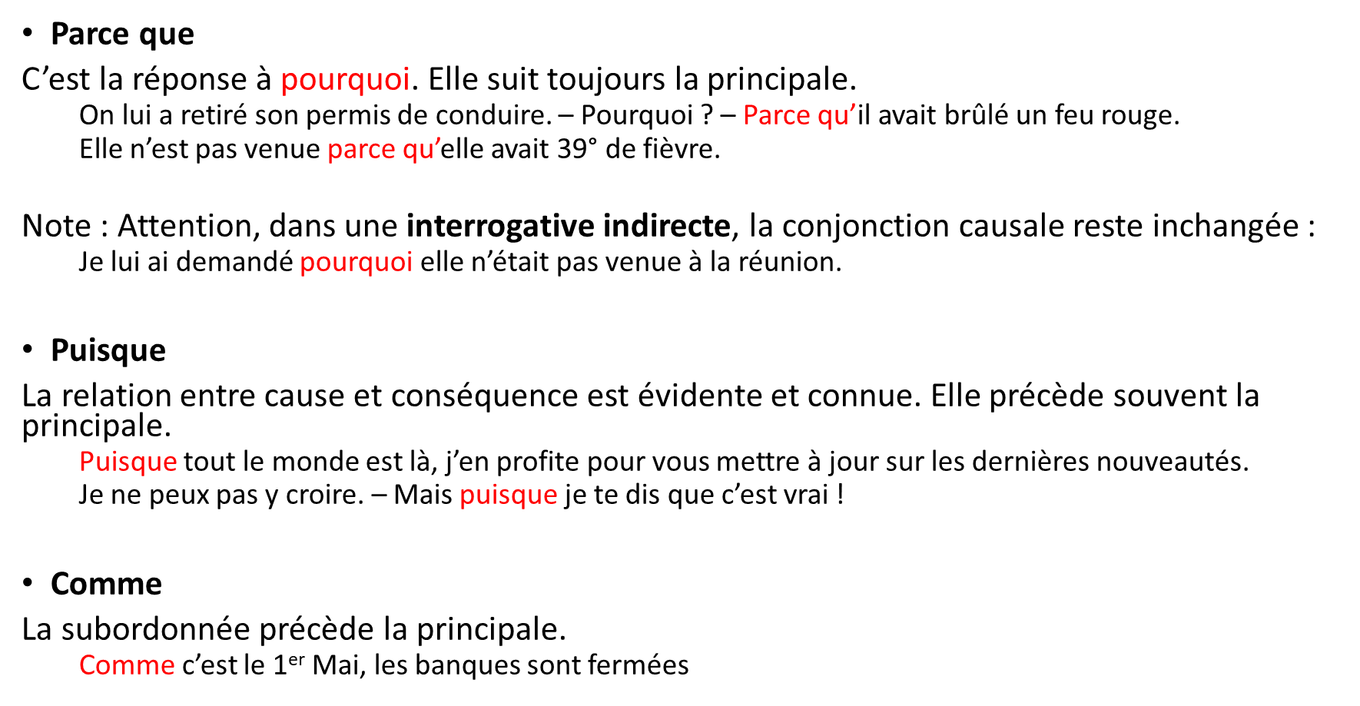
La proposition causale à l’indicatif

Slide 5
Exercice
1. ……….. vous êtes sujet au mal de mer, ne sortez pas aujourd'hui : il y a trop de vent.
2. …………il y avait trop de monde sur la côte, nous sommes allés nous promener en forêt.
3. Je ne vais pas souvent au cinéma ……………. je préfère lire tranquillement chez moi.
4. ………….. vous êtes si fatigué, vous devriez aller vous coucher.
5. …………… certains conducteurs ne tiennent pas compte de la réglementation et …………… le nombre d'accidents s'accroît, le gouvernement a décidé de multiplier les contrôles.
6. …………… les contraventions vont coûter très cher, cette mesure incitera peut-être les automobilistes à se montrer plus disciplinés.
7. L'alcoolisme au volant peut être considéré comme un crime, ……………….. il a souvent des conséquences tragiques.
8. …………… ce délit était, jusqu'à maintenant, insuffisamment sanctionné, une nouvelle loi est à l'étude.
9. ……………. je suis passionné de lecture et ……….. je ne peux pas acheter tous les livres, je me suis abonné à la bibliothèque municipale.
10. Nous avons passé une excellente soirée ; malheureusement …………………. le dernier métro passe dans quinze minutes et …………….. nous habitons trop loin pour rentrer à pied, nous devons partir.
1. Puisque vous êtes sujet au mal de mer, ne sortez pas aujourd'hui : il y a trop de vent.
2. Comme il y avait trop de monde sur la côte, nous sommes allés nous promener en forêt.
3. Je ne vais pas souvent au cinéma parce que je préfère lire tranquillement chez moi.
4. Puisque vous êtes si fatigué, vous devriez aller vous coucher.
5. Puisque certains conducteurs ne tiennent pas compte de la réglementation et que le nombre d'accidents s'accroît, le gouvernement a décidé de multiplier les contrôles.
6. Comme les contraventions vont coûter très cher, cette mesure incitera peut-être les automobilistes à se montrer plus disciplinés.
7. L'alcoolisme au volant peur être considéré comme un crime, parce qu’il a souvent des conséquences tragiques.
8. Puisque ce délit était, jusqu'à maintenant, insuffisamment sanctionné, une nouvelle loi est à l'étude.
9. Comme je suis passionné de lecture et que je ne peux pas acheter tous les livres, je me suis abonné à la bibliothèque municipale.
10. Nous avons passé une excellente soirée ; malheureusement puisque le dernier métro passe dans quinze minutes et que nous habitons trop loin pour rentrer à pied, nous devons partir.

Slide 6
Étant donné que / du fait que / vu que
En général, précède la principale
  Du fait que vous avez moins de 26 ans, vous paierez votre billet de train moins cher.
Sous prétexte que
La cause est contestée par le locuteur
  On ne peut renvoyer une mère ou un père sous prétexte que cette personne est en congé parental pour prendre soin de son enfant.
Du moment que
Cette conjonction a le même sens que puisque
  Le type de travail n'a pas d'importance pour moi, du moment que je trouve mes journées instructives.

Slide 7
D’autant que
D’autant, d’autant moins, d’autant plus, d’autant moins de, d’autant plus de … que
  Je ne veux pas m'étendre sur le sujet, d'autant que j'ai très peu de temps.
  Nous sommes d’autant plus heureux de ce succès que nous ne nous y attendions pas
  Cette critique a d'autant plus de poids que c’est notre principal client qui nous l’adresse.
Note : surtout que existe en français, il fait partie du langage familier.

Slide 8
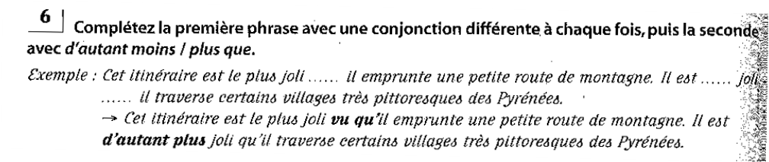
Exercice
Mme Frémont n'est pas contente ……………… personne ne l'a prévenue du nouvel horaire de la réunion. Elle est ……………… en colère ……………… elle avait expressément demandé d'en être informée.
……………… elle ne contient que des ingrédients savoureux, cette recette est délicieuse. Elle sera ……………… meilleure ……………… vous ferez mijoter la viande à feu doux.
M. Imbert a un emploi du temps très chargé ……………… il organise la délocalisation de son entreprise. Il est ………………… disponible ……………… son principal collaborateur est souffrant.
Le résultat des élections constitue une réelle surprise ……………… le candidat favori a perdu. Il est ………………… surprenant ……………… il contredit tous les sondages.
Cette entreprise s'apprête à licencier ……………………… sa masse salariale est jugée trop importante. Le personnel est ………..………… prêt à l'accepter ……………… les bénéfices réalisés sont énormes.
Après leur expulsion, cette solution de relogement des sans-papiers me semble la plus intéressante …………… c'est la plus réaliste. Elle me semble ……….………… intéressante ……………… elle est la moins longue à mettre en œuvre.

Slide 9
La cause au subjonctif
Soit que … soit que
On hésite entre deux causes possibles qui s’excluent l’une l’autre
  Soit que vous restiez, soit que vous partiez, moi je m'en irai.
Ce n’est pas que … mais
Non (pas) que … mais
Une cause n’est pas la bonne (subjonctif), on indique la vraie ensuite (indicatif)
  Ce n’est pas que ce soit faux, mais c’est mal dit.
  Nous ne pouvons accepter votre offre, non qu’elle ne soit pas intéressante, mais elle ne va pas dans le sens de notre projet.

Slide 10
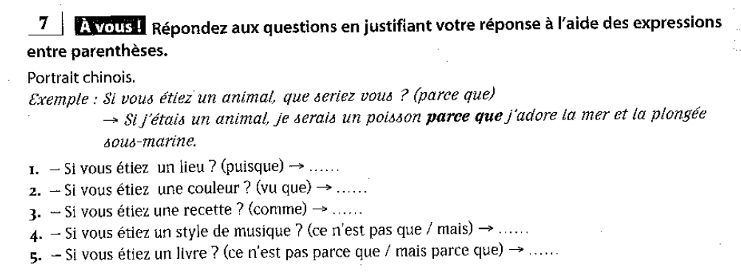
Exercice

Slide 11
Proposition causale non subordonnée
Car : conjonction de coordination
Ne peut pas commencer une phrase
  Les salariés sont inquiets, car les profits de leur entreprise ont fortement diminué → proposition indépendante coordonnée à la précédente
Tellement / tant : adverbes
Exprime la cause plus l’intensité. D’usage très fréquent.
  Il s’est endormi à table, tellement il était fatigué.
  Tous les pays doivent lutter ensemble, tant ce problème est grave.

Slide 12
Prépositions + nom ou infinitif
À cause de / en raison de / par suite de
Cause négative. En raison de et par suite de s’emploient surtout à l’écrit
  Nous sommes arrivés en retard à cause de lui
  En raison du prix des appartements, il est très difficile de se loger à Paris.
  Il a dû abandonner ses études par suite de problèmes financiers.
Note : dans le langage commercial et administratif, surtout dans les courriers, on emploie suite à :
  Suite à notre conversation, nous vous confirmons etc.
Grâce à
Cause positive
  Grâce à eux, nous avons pu mieux atteindre nos objectifs.
Étant donné / du fait de / compte tenu de / vu + nom
Cause incontestable
  Du fait d’une visite officielle, tout le quartier est bouclé.
Sous prétexte de + nom
Cause contestée
  Huit jours plus tard la commission électorale régionale avait annulé le scrutin, sous prétexte de fraude.

Slide 13
Prépositions + infinitif ou nom sans article
Faute de
Signifie par manque de. Se construit sans article quand de est suivi d’un nom
  Faute de crédit, on ne rénovera pas le bâtiment cette année.
Suivi d’un infinitif, les deux propositions doivent avoir le même sujet
  Faute d’avoir réservé assez à l’avance, nous n’avons pas trouvé de place.
Note : faute de quoi (= altrimenti)
  Ces quotas doivent être liés à des sanctions, faute de quoi ils n'auront aucun effet.
À force de
Même fonctionnement que faute de
  À force de gentillesse, il a conquis tous ses collègues.
  À force de rajouter des mots, nous risquons de perdre de vue l’idée principale.

Slide 14
De, par, pour
De
De + nom sans article indique la cause dans certaines expressions comme mourir de peur ou de rire, tomber de sommeil, etc.
Par
Par + nom sans article exprime la cause dans certaines expressions, comme par gourmandise, curiosité, timidité, amour, haine, paresse, peur, intérêt, etc.
  Elle l’a fait par amitié
Pour + nom ou infinitif
  Merci pour votre aide
  Il a été réprimandé pour avoir été incorrect avec des clients.

Slide 15
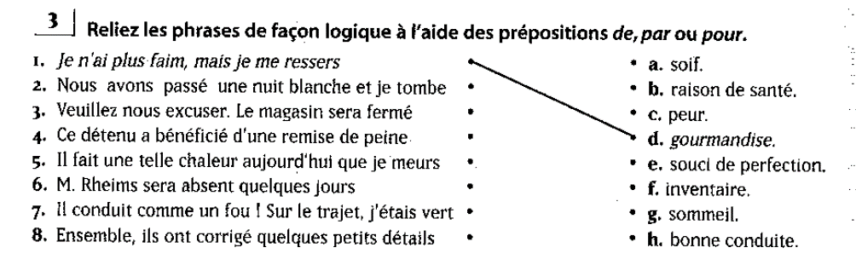
Exercice
Nous avons passé une nuit blanche et je tombe de sommeil.
Veuillez nous excuser. Le magasin sera fermé pour inventaire.
Ce détenu a bénéficié d’une remise de peine pour bonne conduite.
Il fait une telle chaleur aujourd’hui que je meurs de soif.
M. Rheims sera absent quelques jours pour raison de santé.
Il conduit comme un fou ! Sur le trajet, j’étais vert de peur.
Ensemble, ils ont corrigé quelques petits détails par souci de perfection.

